Slide 1
THỨ HAI TUẦN IV PHỤC SINH

Slide 2
Ca Nhập Lễ
Chúa Ki-tô một khi từ cõi chết sống lại, thì không còn chết nữa, sự chết không còn làm chủ được Người nữa – Allêluia.

Slide 3
Bài đọc 1. Cv 11, 1-18 “Thiên Chúa cũng ban cho dân ngoại ơn ăn năn sám hối để được sống”. Bài trích sách Công vụ Tông Đồ.

Slide 4
Ðáp: Hồn con khát Chúa Trời, Chúa Trời hằng sống
Đáp ca:
Tv 41, 2. 3; 42, 3. 4

Slide 5
Alleluia, alleluia! – Chúng con biết rằng Ðức Ki-tô đã thật sự sống lại từ cõi chết: Lạy Vua chiến thắng, xin thương xót chúng con. – Alleluia.
Alleluia: Ga 16, 28

Slide 6
Phúc Âm: Ga 10, 1-10

Slide 8
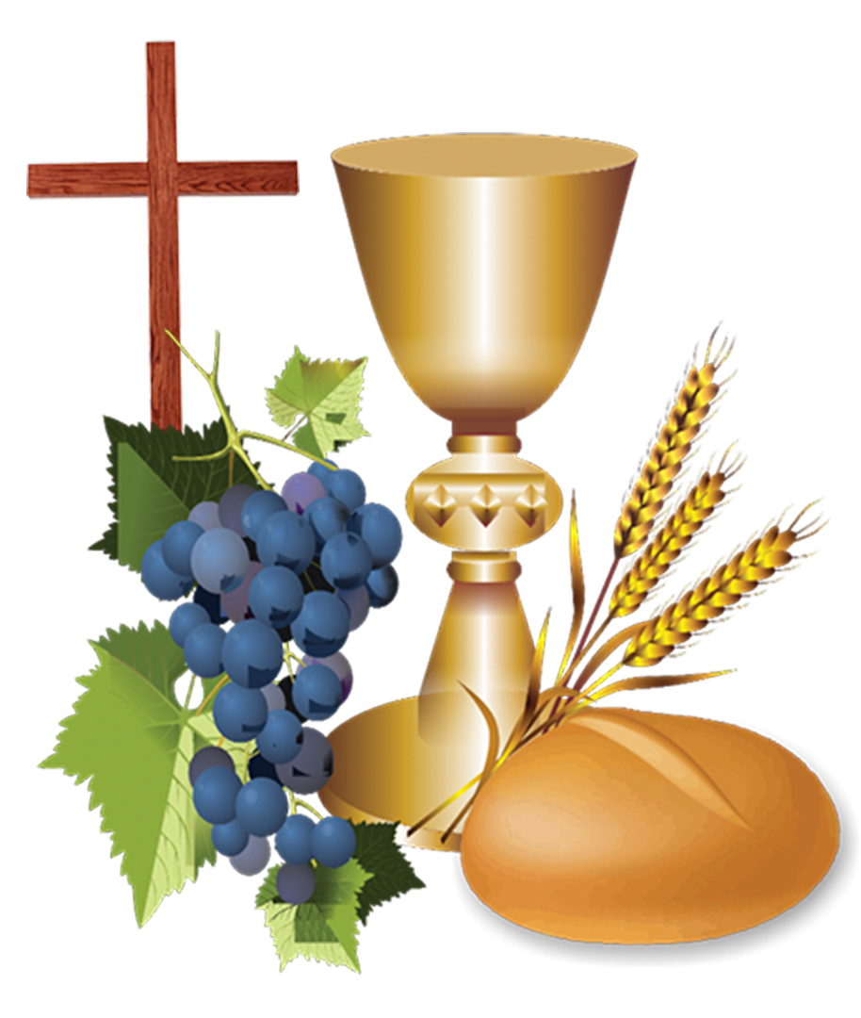
Ca Dâng Lễ

Slide 9
Ca Hiệp Lễ
Chúa Giêsu đứng giữa các môn đệ mà phán rằng: Bình an cho các con – Allêluia.

Slide 10
Ca Kết Lễ

Slide 11
THỨ HAI TUẦN IV PHỤC SINH

